Slide 1
СОВРЕМЕННЫЕ ТЕНДЕНЦИИ
2021
В ИСПОЛЬЗОВАНИИ ГАДЖЕТОВ ДЕТЬМИ РАННЕГО И ДОШКОЛЬНОГО ВОЗРАСТА
Сиврикова Надежда Валерьевна
кандидат психологических наук
доцент кафедры
Социальной работы, педагогики и психологии

Slide 2
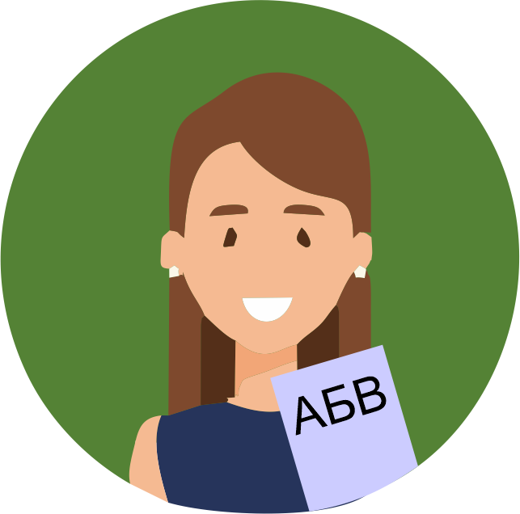
1
Зачем исследовать медиапотребление детей?
дети и мобильные технологии
дети и мобильные технологии
дети и мобильные технологии

Slide 3
1
Исследовательские вопросы
Какие цифровые устройства и как часто используются детьми в возрасте до 8 лет?
Как родители регулируют использование детьми раннего возраста цифровых технологий?
Зависит ли использование цифровых устройств от наличия старших братьев и сестер?
дети и мобильные технологии
дети и мобильные технологии
дети и мобильные технологии

Slide 4
2
Доля детей, пользующихся гаджетами
США
РОССИЯ
36%
41%
92%
86%
1 год
5-6 лет
дети и мобильные технологии
дети и мобильные технологии
дети и мобильные технологии

Slide 5
3
Доля детей, пользующихся гаджетами
ЧЕЛЯБИНСК
36%
41%
39%
до 3 лет
4-5 лет
6-8 лет
дети и мобильные технологии
дети и мобильные технологии
дети и мобильные технологии

Slide 6
4
Возраст приобщения к гаджетам
25%
37%
до 3 лет
После 3 лет
дети и мобильные технологии
дети и мобильные технологии
дети и мобильные технологии

Slide 7
5
Виды цифровых устройств
%
%
%
%
дети и мобильные технологии
дети и мобильные технологии
дети и мобильные технологии

Slide 8
6
Виды цифровых устройств
Виды цифровых устройств | до 3-х лет (n=39) | 4-5 лет (n=32) | 6-8 лет (n=42) | Всего (n=113) | V Крамера | р
Телефон/смартфон | 15,4% | 12,5% | 42,9% | 24,8% | 0,323 | 0,003
планшет | 10,3% | 18,8% | 33,3% | 21,2% | 0,242 | 0,037
компьютер | 0,0% | 0,0% | 16,7% | 6,2% | 0,334 | 0,002
иное | 12,8% | 6,3% | 21,4% | 14,2% | 0,177 | 0,171
дети и мобильные технологии
дети и мобильные технологии
дети и мобильные технологии

Slide 9
7
Для чего дети используют гаджеты?
дети и мобильные технологии
дети и мобильные технологии
дети и мобильные технологии

Slide 10

8
Риски использования гаджетов детьми
ПРОБЛЕМЫ С ПСИХИЧЕСКИМ ЗДОРОВЬЕМ
ПРОБЛЕМЫ С ФИЗИЧЕСКИМ ЗДОРОВЬЕМ
дети и мобильные технологии
дети и мобильные технологии
дети и мобильные технологии

Slide 11
9
Преимущества использования гаджетов детьми
ОРИЕНТИРОВКА В ИНФОРМАЦИОННЫХ ПОТОКАХ, МНОГОЗАДАЧНОСТЬ
МОТИВАЦИЯ К ФОРМИРОВАНИЮ НАВЫКОВ
дети и мобильные технологии
дети и мобильные технологии
дети и мобильные технологии

Slide 12

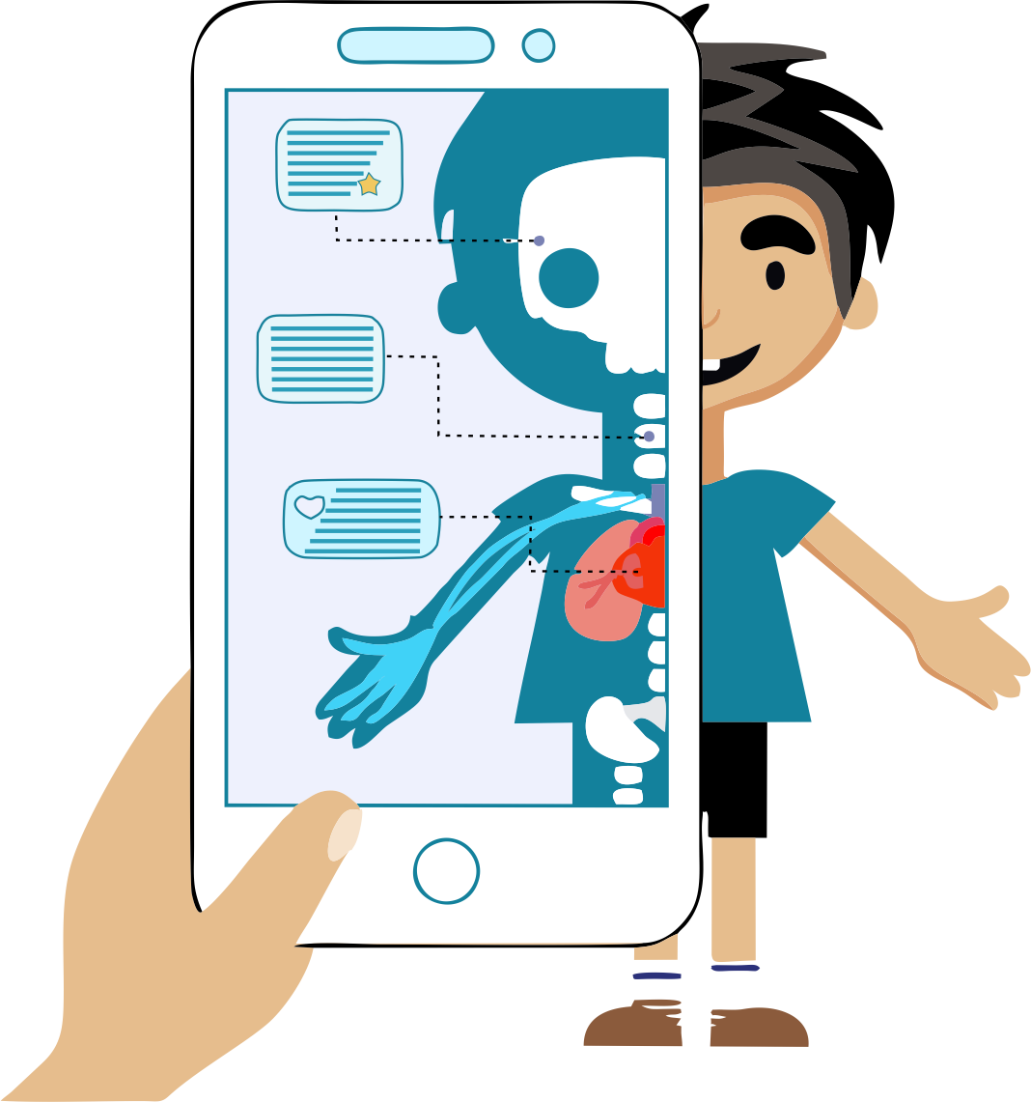
10
ТЕХНОЛОГИИ VR И AR В СПЕЦИАЛЬНОМ ОБРАЗОВАНИИ
контроль физиологических сигналов
расширение репертуара воздействий
обучение распознаванию эмоций
формирование социальных навыков
проф. реабилитация и адаптации в обществе
регулирование восприятия
обеспечение обратной связи
дети и мобильные технологии
дети и мобильные технологии
дети и мобильные технологии

Slide 13
11
СОЦИАЛЬНАЯ СРЕДА И МЕДИАТОРЫ
Ситуации, в которых родитель сам инициирует использование ребенком гаджета | до 3-х лет (n=39) | 4-5 лет (n=32) | 6-8 лет (n=42) | всего | р
Когда нужно занять ребенка, чтобы он не мешал сделать важное дело | 56,4% | 50,0% | 50,0% | 52,2% | 0,81
Поездка | 20,5% | 37,5% | 42,9% | 33,6% | 0,09
В очереди (например, в поликлинике) | 25,6% | 50,0% | 16,7% | 29,2% | 0,006
Не предлагаю ни в каких ситуациях | 25,6% | 25,0% | 21,4% | 23,9% | 0,893
дети и мобильные технологии
дети и мобильные технологии
дети и мобильные технологии

Slide 14
12
СОЦИАЛЬНАЯ СРЕДА И МЕДИАТОРЫ
Зависимость особенностей использования цифровых устройств от наличия сиблинга | Нет сиблинга n=91 | Есть сиблинг n=22 | Всего n=113 | V | р
Возраст начала использования гаджетов
до 6 месяцев | 4,4% | 18,2% | 7,1% | 0,213 | 0,024
Ограничение родителями время доступа детей к гаджетам
я ограничиваю время доступа ребенка к гаджетам | 95,6% | 81,8% | 92,9% | 0,213 | 0,024
я позволяю использовать цифровые устройства не более 3 часов в день | 16,5% | 45,5% | 22,1% | 0,276 | 0,003
я полностью запрещаю детям пользоваться цифровыми устройствами | 16,5% | 0,0% | 13,3% | 0,192 | 0,041
дети и мобильные технологии
дети и мобильные технологии
дети и мобильные технологии

